Slide 1
第三組
組長:ACS108150 吳竣宇
組員:ACS108101施賀騰,acs108111林碩約,ACS108127顏志騰, ACS108131 謝瑞峰,ACS108143 許育瑋,ACS108146 吳伯儒,AMA107148 江亦賢,ACS107803 吳振榮

Slide 2
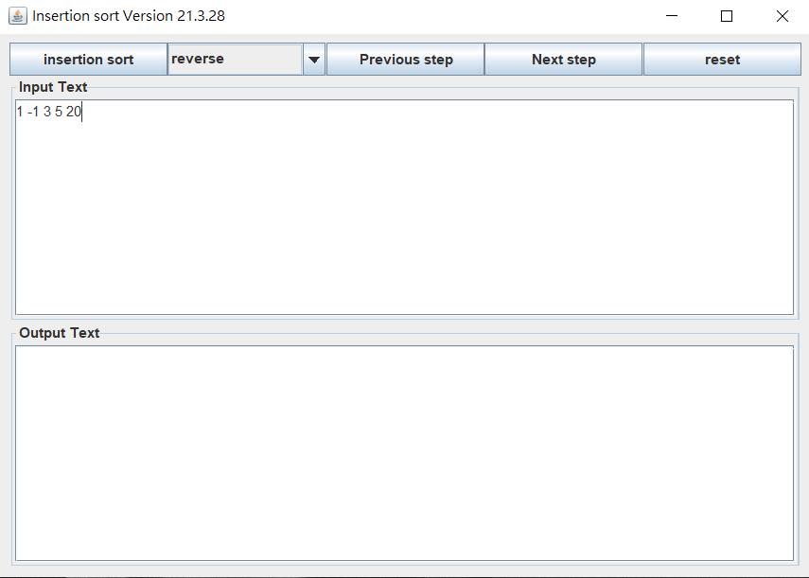
程式input:

Slide 3
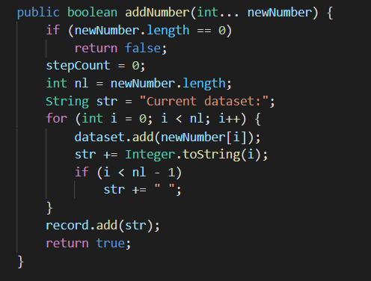
程式碼:
利用addNumber去抓取input的數字,並會將輸入的紀錄暫存在data.txt

Slide 4
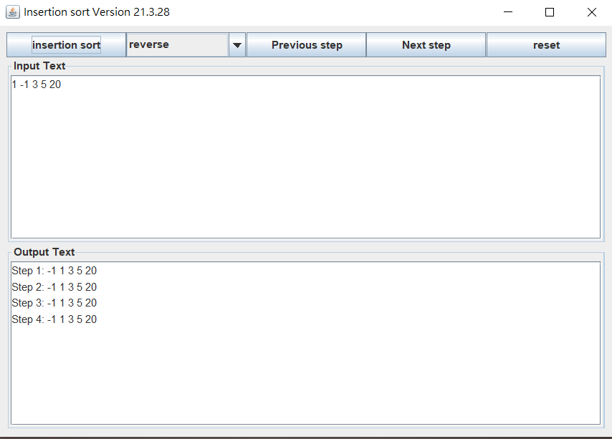
請先點選insertion sort:

Slide 5
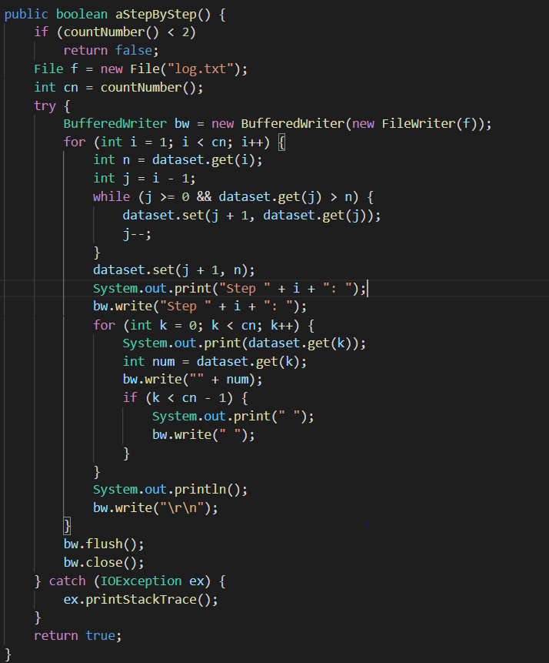
程式碼:
我們的insertion sort在aStepByStep(ascend sort step by step)裡處理,並會將所有的歷史紀錄暫存在log.txt

Slide 6
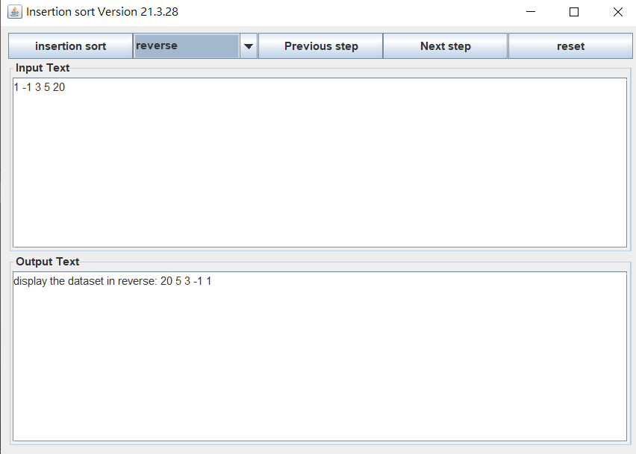
reverse功能:

Slide 7
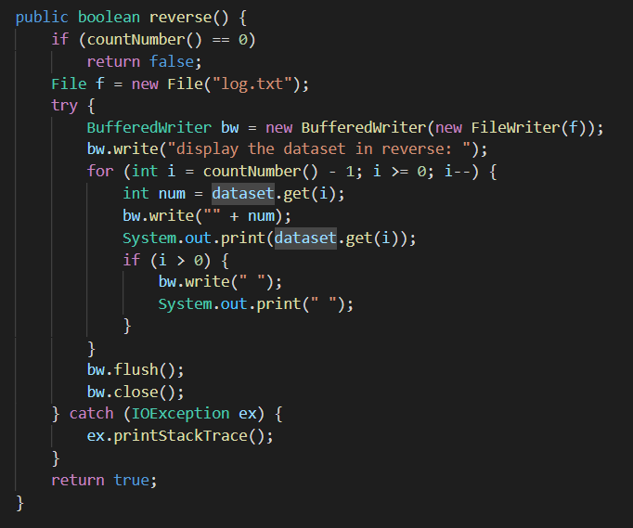
程式碼:
將input的資料反過來顯示

Slide 8
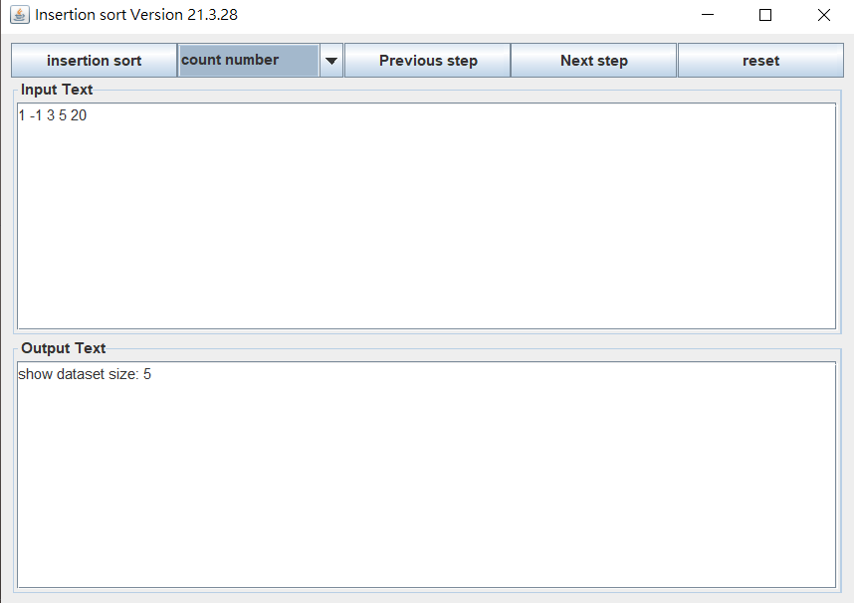
Count number:

Slide 9

程式碼:
直接計算儲存data的arraylist的大小

Slide 10
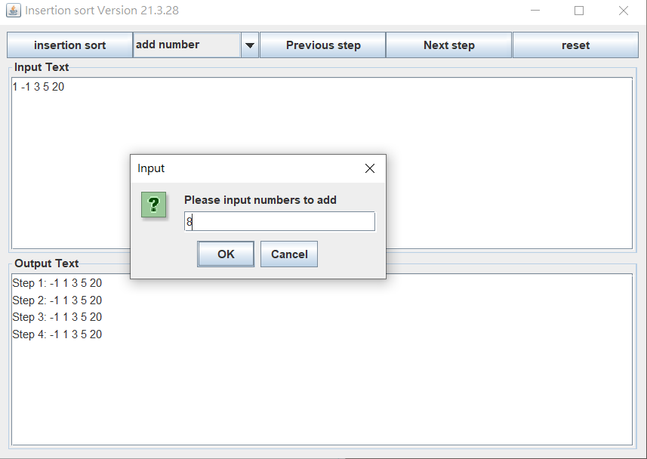
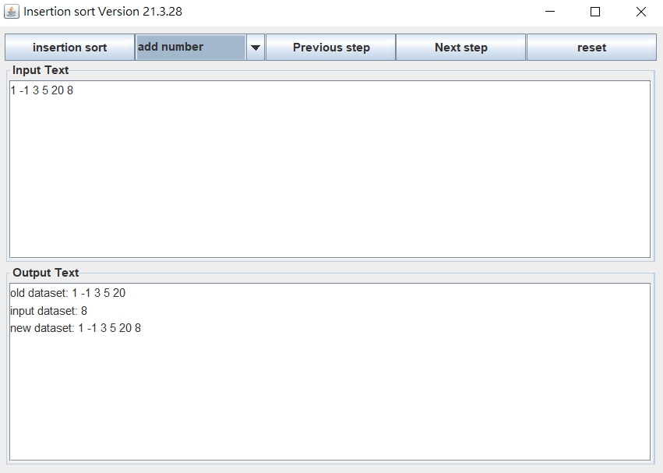
Add number:

Slide 11
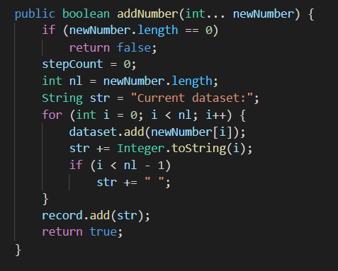
程式碼:
將新增數字輸入到data的尾端

Slide 12
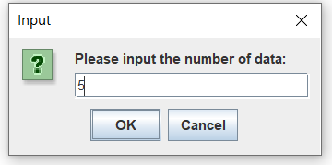
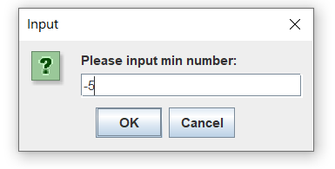
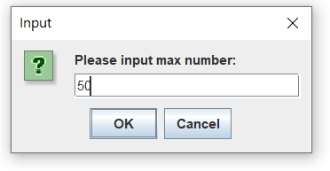
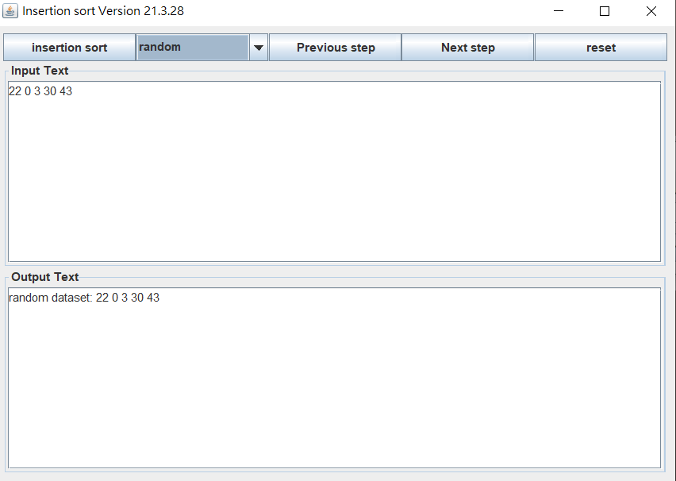
Random:

Slide 13
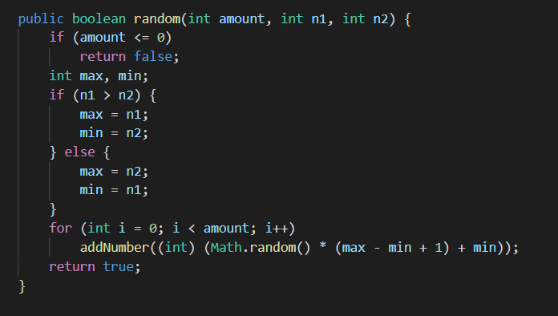
程式碼:
先輸入需要的個數,並輸入最小值和最大值,然後在最小值和最大值的區間裡隨機挑出數字並輸入

Slide 14
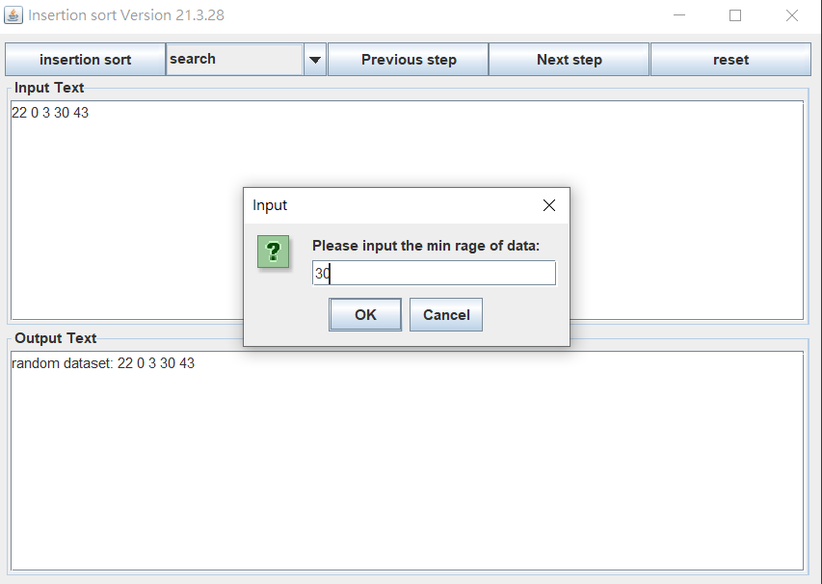
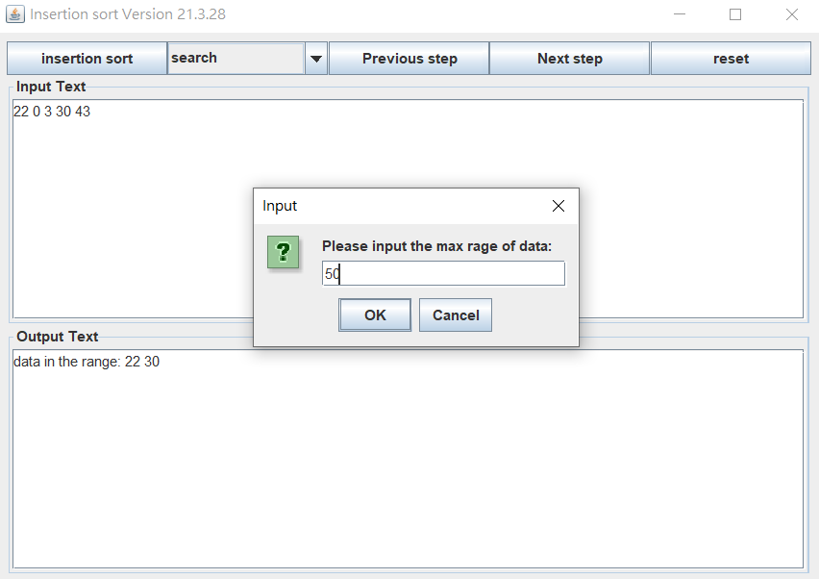
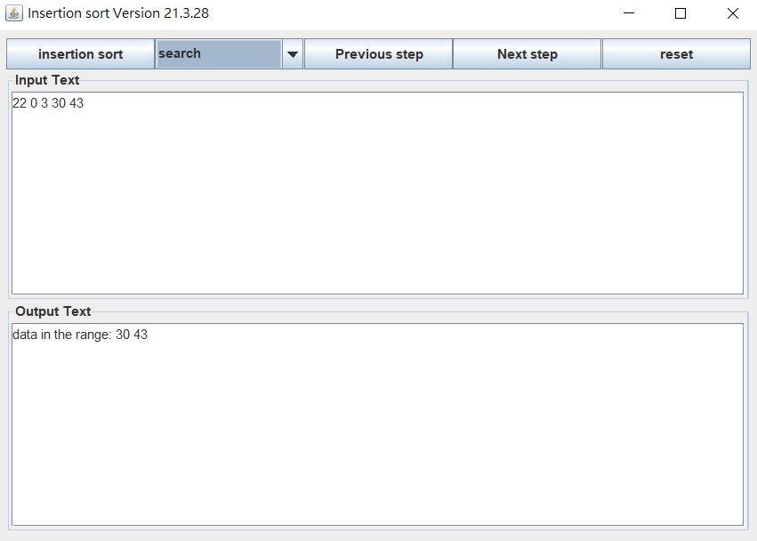
Search:

Slide 15
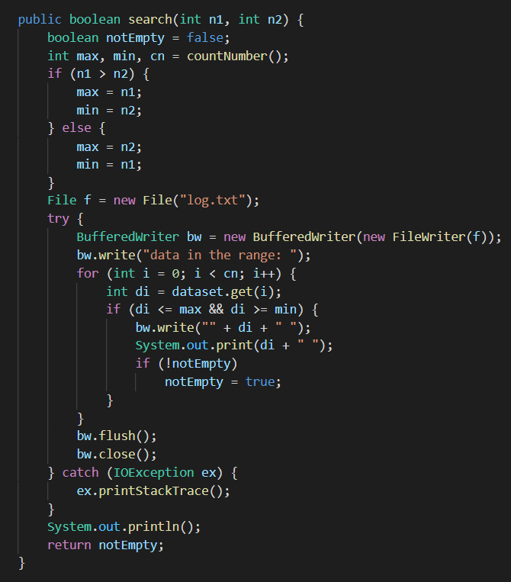
程式碼:
輸入最小值和最大值,並找出在這區間的所有數

Slide 16
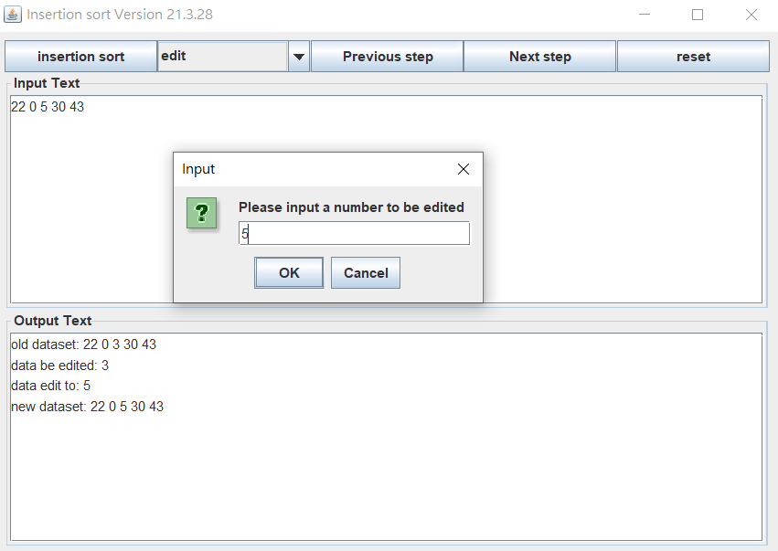
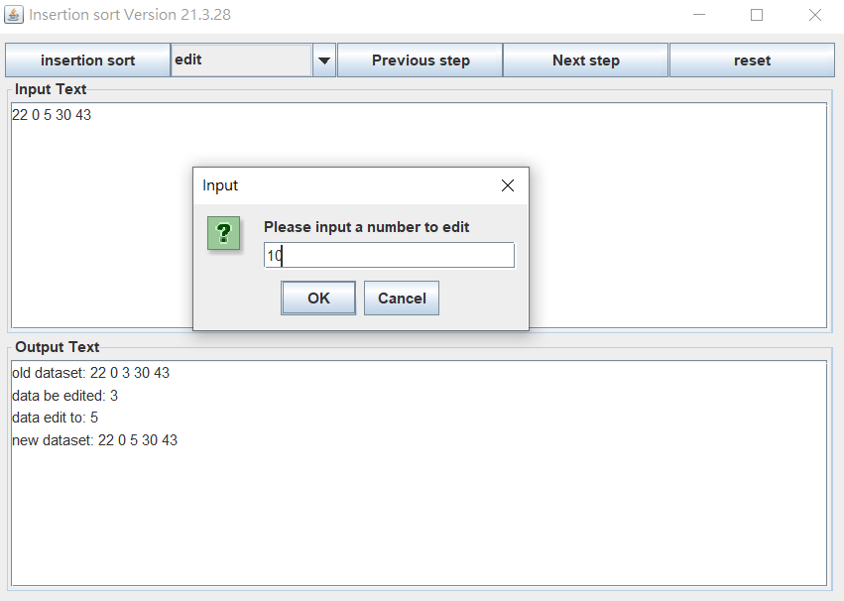
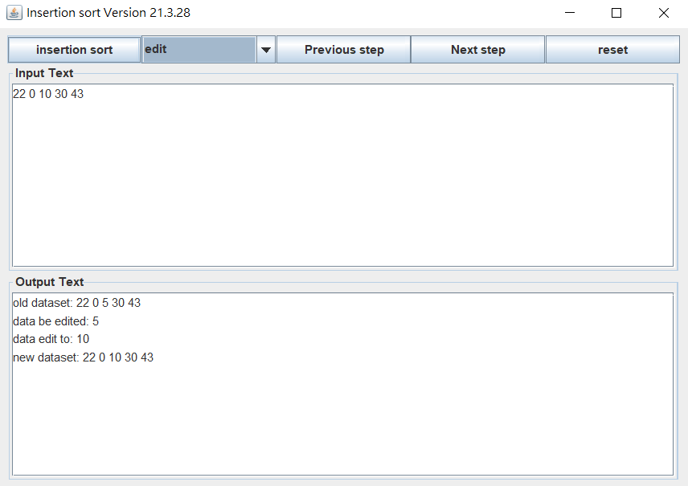
Edit:

Slide 17
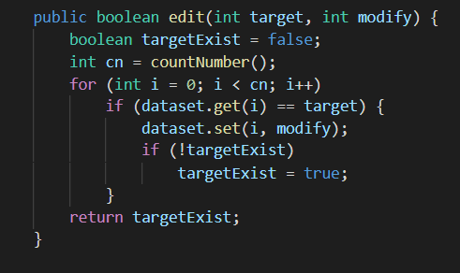
程式碼:
先輸入欲更改的數字,並輸入新的值

Slide 18
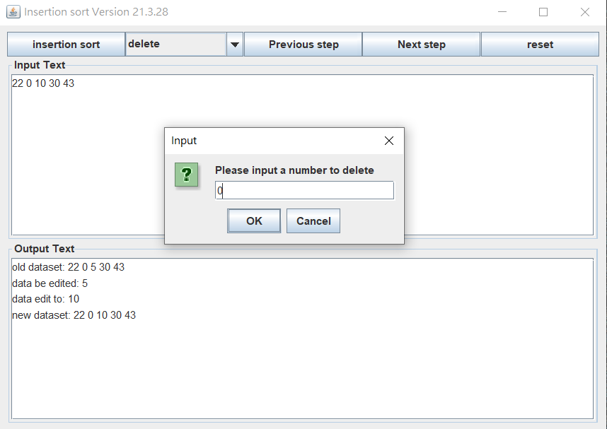
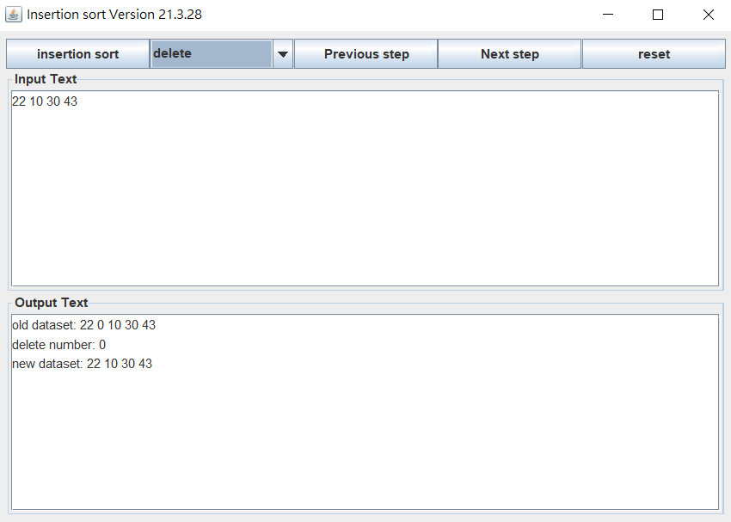
Delete:

Slide 19
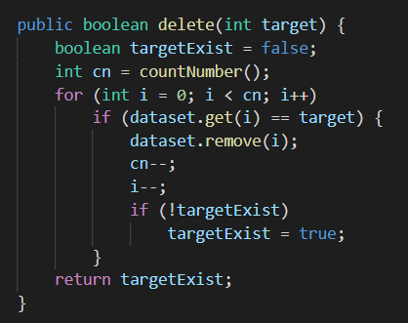
程式碼:
把輸入的值刪除掉

Slide 20
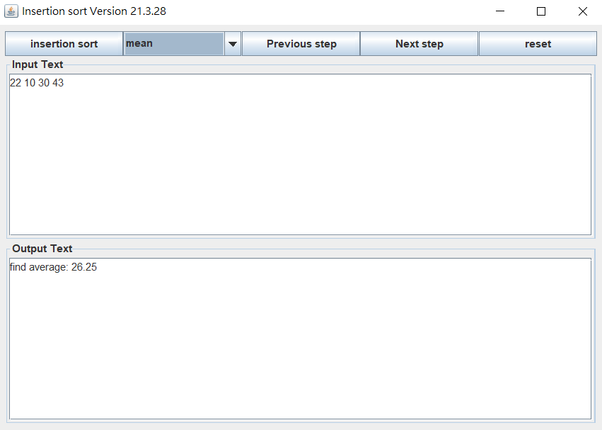
Mean:

Slide 21
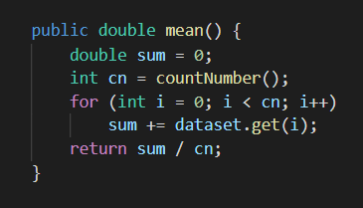
程式碼:
算出平均值

Slide 22
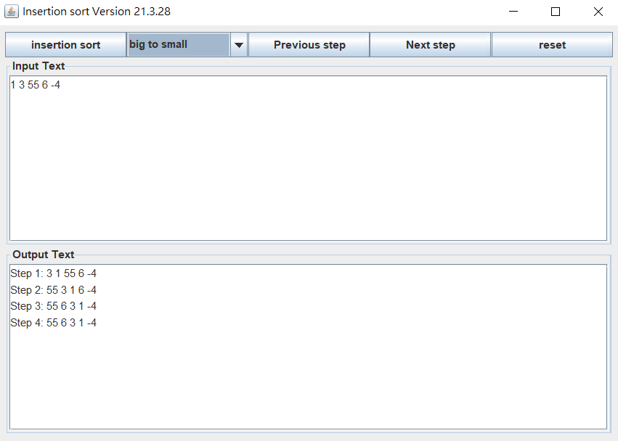
Big to small:

Slide 23
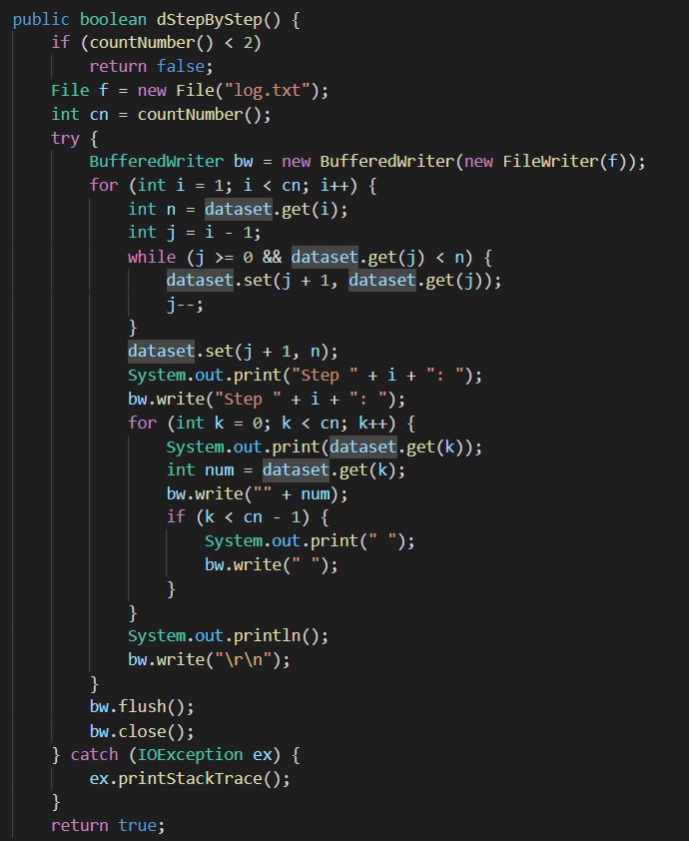
程式碼:
利用dstepbystep(decreasing step by step)從大到小sort

